Slide 1
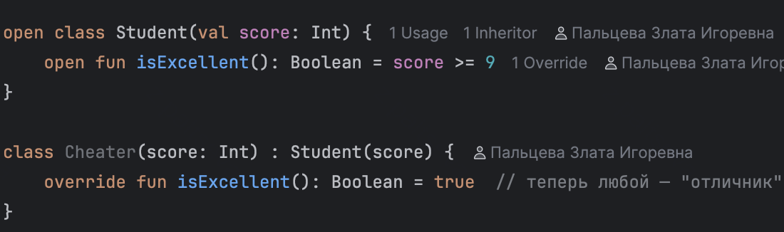
Принцип подстановки Барбары Лисков
Liskov Substitution – подклассы должны быть заменяемы объектами их суперкласса без нарушения корректности программы. То есть наследники не должны ломать поведение базового класса. Очень хороший пример – прошлый семинар и пример со студентом.
Мы ожидаем что при вызове метода isExcellent у Cheater будет выполнена какая-то проверка, но это нет так.
Notes:
Слайд текст+картинка
Нажмите на заполнитель с картинкой и подгрузите ваше изображение
При необходимости подвижные элементы можно перемешать или дублировать/копировать
Ссылка на библиотеку картинок на слайде 7

Slide 2

Примеры
Есть обычный проездной на метро. С ним можно:
проходить через турникет,
пополнять баланс,
смотреть остаток поездок.
Notes:
Слайд текст+картинка
Нажмите на заполнитель с картинкой и подгрузите ваше изображение
При необходимости подвижные элементы можно перемешать или дублировать/копировать
Ссылка на библиотеку картинок на слайде 7

Slide 3

Примеры
Появился «гостевой билет», который сделали как «подтип» проездного:
внешне – почти то же самое,
но он не пополняемый, нельзя посмотреть баланс, работает только один раз.
Notes:
Слайд текст+картинка
Нажмите на заполнитель с картинкой и подгрузите ваше изображение
При необходимости подвижные элементы можно перемешать или дублировать/копировать
Ссылка на библиотеку картинок на слайде 7

Slide 4
Примеры
Появился «гостевой билет», который сделали как «подтип» проездного:
внешне – почти то же самое,
но он не пополняемый, нельзя посмотреть баланс, работает только один раз.
Notes:
Слайд текст+картинка
Нажмите на заполнитель с картинкой и подгрузите ваше изображение
При необходимости подвижные элементы можно перемешать или дублировать/копировать
Ссылка на библиотеку картинок на слайде 7

Slide 5
Примеры
Если в системе везде, где ждут «обычный проездной», вдруг начнут подставлять «гостевой билет», и код/кассиры будут пытаться:
пополнить его,
проверить баланс,
использовать много раз —
то ожидания ломаются: часть операций либо не имеет смысла, либо вызывает ошибки.
Notes:
Слайд текст+картинка
Нажмите на заполнитель с картинкой и подгрузите ваше изображение
При необходимости подвижные элементы можно перемешать или дублировать/копировать
Ссылка на библиотеку картинок на слайде 7

Slide 6
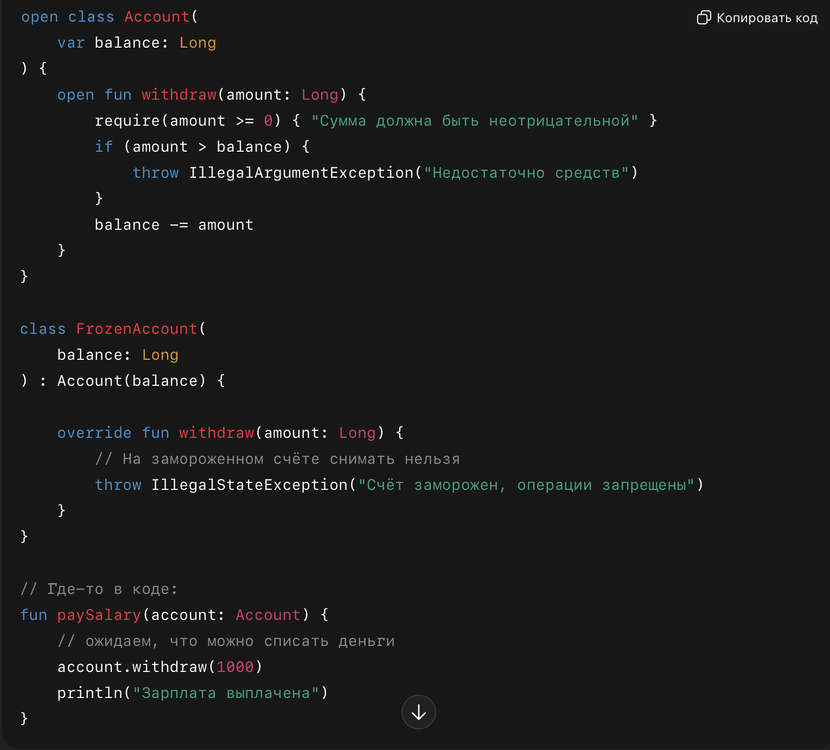
Примеры
Notes:
Слайд текст+картинка
Нажмите на заполнитель с картинкой и подгрузите ваше изображение
При необходимости подвижные элементы можно перемешать или дублировать/копировать
Ссылка на библиотеку картинок на слайде 7

Slide 7
Условие
Сюда скрин и рассказываем что вам дано
Notes:
Слайд текст+картинка
Нажмите на заполнитель с картинкой и подгрузите ваше изображение
При необходимости подвижные элементы можно перемешать или дублировать/копировать
Ссылка на библиотеку картинок на слайде 7

Slide 8
Проблемы
Сюда проблемные места (лучше скринами) и что с ними не так
Notes:
Слайд текст+картинка
Нажмите на заполнитель с картинкой и подгрузите ваше изображение
При необходимости подвижные элементы можно перемешать или дублировать/копировать
Ссылка на библиотеку картинок на слайде 7

Slide 9
Решения
Сюда то как вы решили проблемы (скринами) и почему выбрали такое решение.
ВАЖНО уметь ответить вопрос ПОЧЕМУ.
Можете не успеть все проблемы решить – это ок.
Notes:
Слайд текст+картинка
Нажмите на заполнитель с картинкой и подгрузите ваше изображение
При необходимости подвижные элементы можно перемешать или дублировать/копировать
Ссылка на библиотеку картинок на слайде 7

